Slide 1
にほんご
JPN101
Oct. 20, 2009
(Tuesday)

Slide 2
ふくしゅう

Slide 3
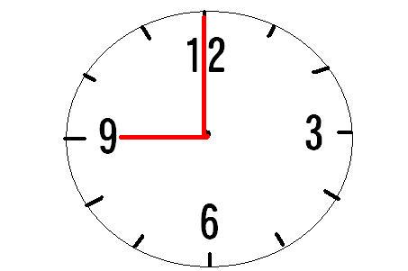
なんじ ですか。
ＡＭ
ごぜん くじ です。

Slide 4
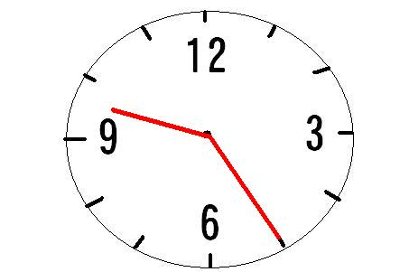
なんじ ですか。
ＡＭ
ごぜん くじ にじゅうごふん です。

Slide 5

なんじ ですか。
ＰＭ
ごご じゅうじ ろっぷん です。

Slide 6
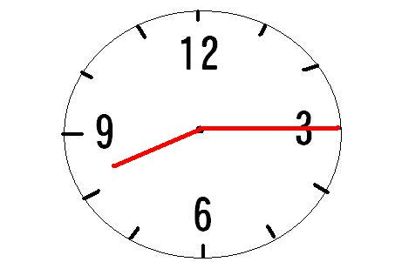
なんじ ですか。
ＰＭ
ごご はちじ じゅうごふん です。

Slide 7
Q+A
いま なんじですか。
まいあさ なんじごろおきますか。
にほんごの クラスに なんじに きますか。
ランゲージテーブルは なんじに ありますか。
まきのせんせいは なんじごろ オフィスに きますか。

Slide 8
Particles
に：
  Specific points in time
  Destination / Goal
へ:
  Direction
を：
  Direct object marker
で：
  the place of an action

Slide 9
たなかさんの いちにち

Slide 10
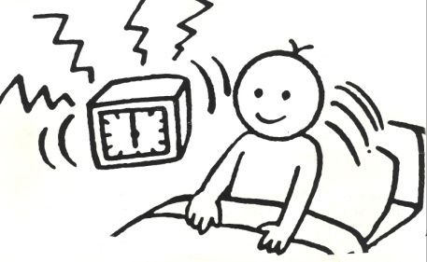
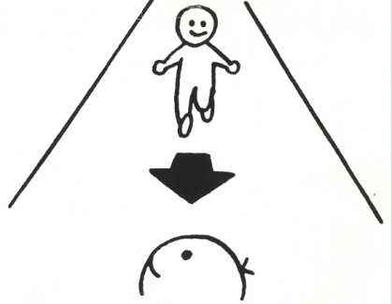
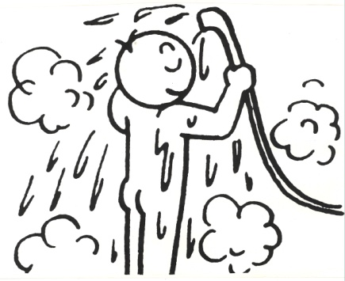
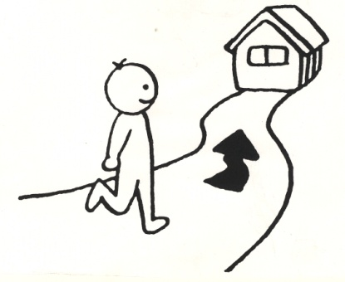
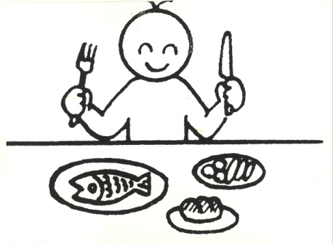
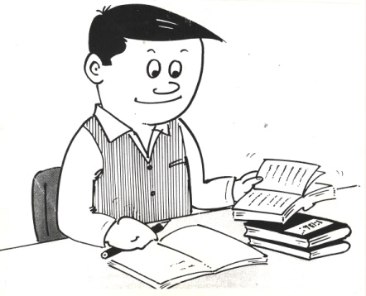
Verbs & Particles
School
に
なんじ( )おきますか。
まいにち( )がっこう( )きますか。
いつ( )シャワー( )あびますか。
クリスマス( )うち( )かえりますか。
どこ( )ばんごはん( )たべますか。
こんばん( )としょかん( )にほんご( )べんきょうしますか。
に
×
に
×
を
に
に
で
を
×
で
を

Slide 11
Describe your daily activities
Use 1 frequency adverb, 1 verb, at least 1 noun with an appropriate particle in the sentence.
 | たなか | わたし | パートナー
Eat breakfast | always
Watch a Japanese anime | Not very often
Take a shower | often
Do homework at home | usually
Go to New York | never
???

Slide 12
Verbs
Past affirmative / negative form

Slide 13
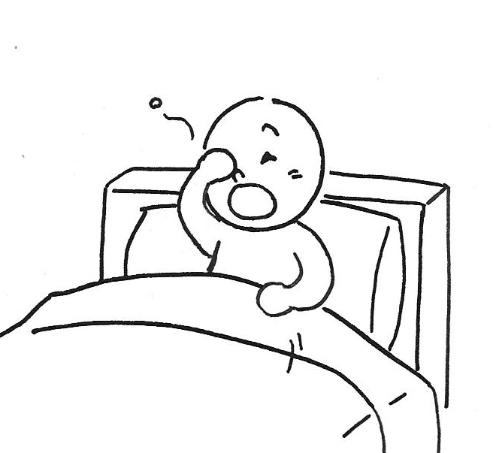
おきました

Slide 14
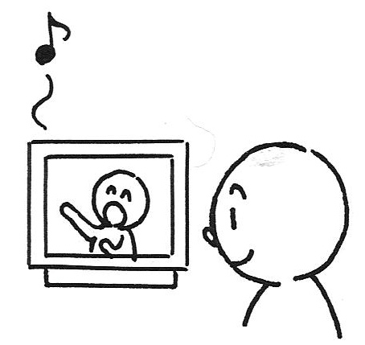
みませんでした

Slide 15
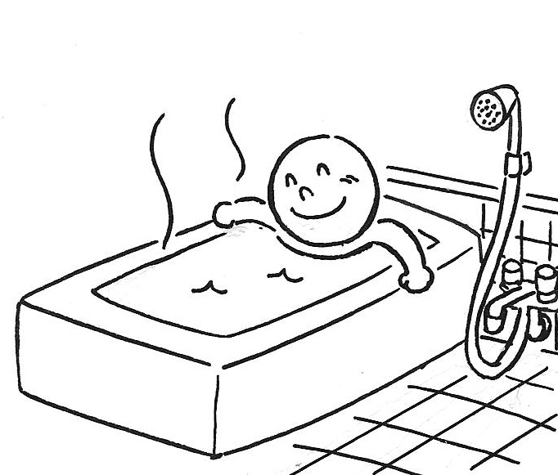
はいりませんでした

Slide 16

べんきょうしませんでした

Slide 17

よみました

Slide 18

のみました

Slide 19
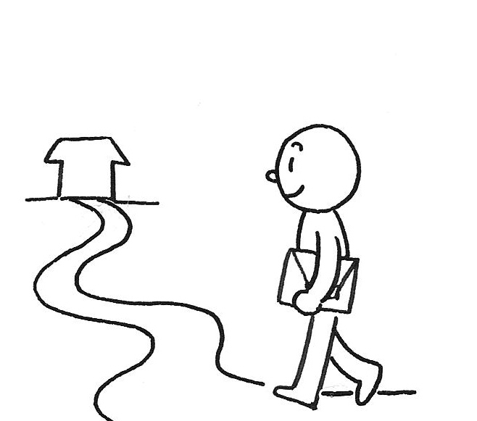
かえりました

Slide 20
べんきょうしました

Slide 21
かえりませんでした

Slide 22
よみませんでした

Slide 23
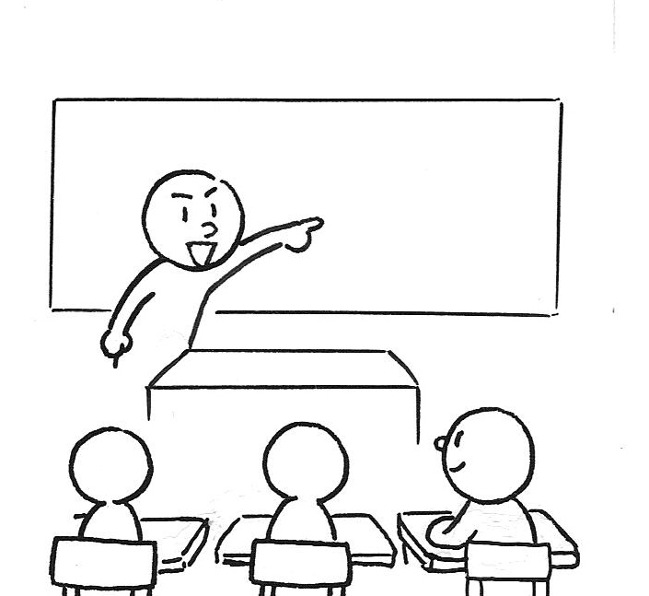
ありませんでした

Slide 24
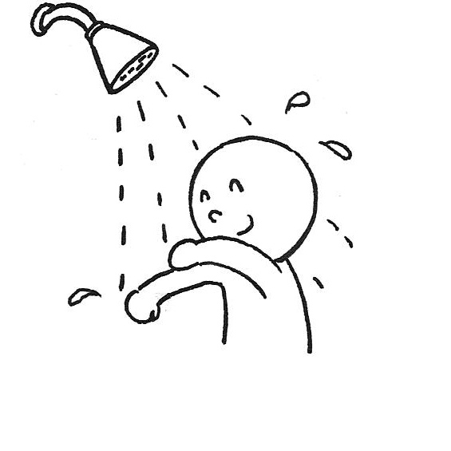
あびませんでした

Slide 25
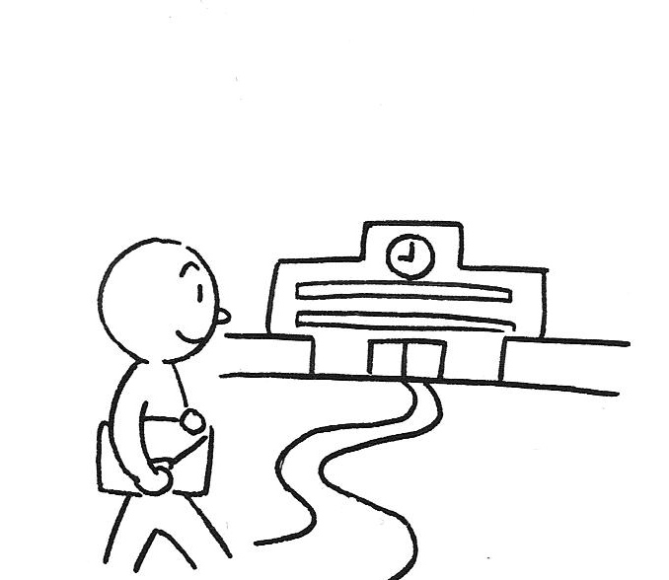
いきませんでした

Slide 26
ありました

Slide 27
のみませんでした

Slide 28
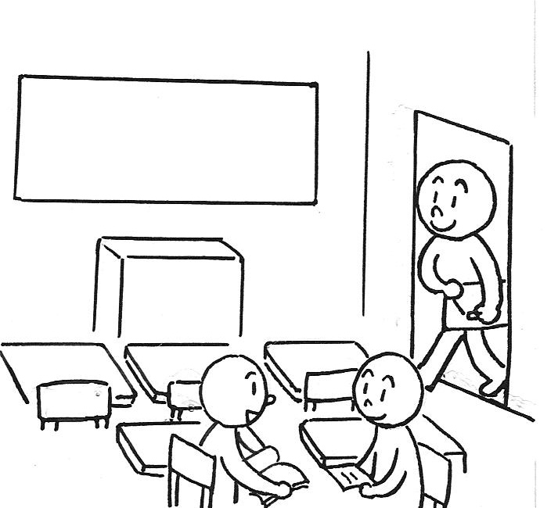
きませんでした

Slide 29
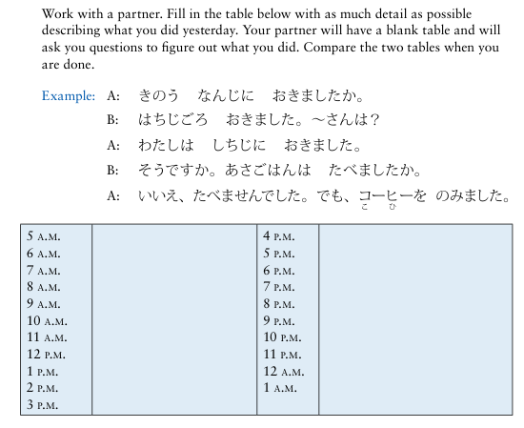
P115 Activities

Slide 30
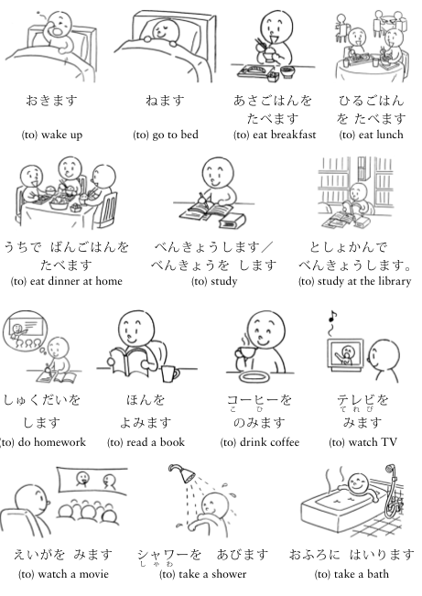
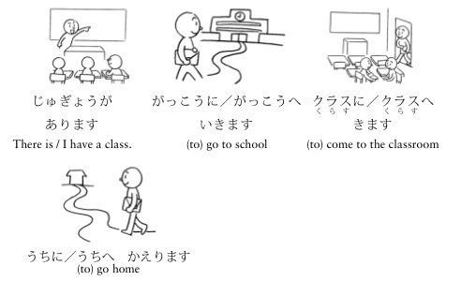
せんしゅうの しゅうまつ なにを しましたか。
こんしゅうの しゅうまつ なにを しますか。
Time expressions
Particles の、も、に、へ、を、で

Slide 31
One-Minute Speech: Daily Routines
Describe your daily routines. After the speech, your instructor will ask several
questions.
You are expected to:
Describe your daily routines (e.g. what you do, where you go)
Use particles, verbs, adverbs (e.g. いつも,ぜんぜん), time expressions, and days of the week appropriately

Slide 32
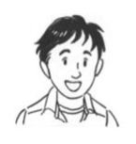

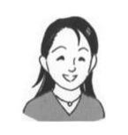
じこしょうかい
たなか
にほん
とうきょう
ハーバードだいがく
いちねんせい
けいえいがく
ロペス
メキシコ
カンクン
ボストンだいがく
さんねんせい
ぶんがく
チョー
ちゅうごく
ペキン
コロンビアだいがく
さんねんせい
アジアけんきゅう

Slide 33
Asking for personal information, using question words
いちねんせい？
にねんせい？
なんねんせいですか。

Slide 34
Asking for personal information, using question words
れきし？
ぶんがく？
せんこうは
なんですか。

Slide 35
Asking for personal information, using question words
ちゅうごく？
にほん？
カリフォルニア？
どこから
きましたか。

Slide 36
Asking for personal information, using question words
とうきょうだいがく？
きょうとだいがく？
わせだだいがく？
だいがくは
どこですか。

Slide 37
Asking for personal information, using question words
おなまえは なんですか。
せんこうは なんですか。
なんねんせいですか。
だいがくは どこですか。
どこから きましたか。
どちらから いらっしゃいましたか。

Slide 38
Asking for personal information, using question words
たなか
にほん
とうきょう
ハーバードだいがく
いちねんせい
けいえいがく
ロペス
メキシコ
カンクン
ボストンだいがく
さんねんせい
ぶんがく
チョー
ちゅうごく
ペキン
コロンビアだいがく
さんねんせい
アジアけんきゅう

Slide 39
Role Play
You are at a conference and meet an elderly person for the first time. You will greet the person and start talking with him/her (performed by your instructor).
Stand up and use bow and other gestures appropriately
Answer several questions asked by your instructor (e.g. Where do you come from?)
Ask your instructor at least two Yes-No questions and two WH-questions

